Slide 1
用电子转账奉献
多伦多教会

Slide 2
电子转账账户与退税收据
多伦多教会
教会电子转账电邮地址是：tcat.bank@gmail.com
请务必确定您电子转账联系/接收者电邮地址正确
电子退税收据会在明年初发到您的电邮地址
奉献时，有些银行如 TD, CIBC, 或 BNS，会提供我们您银行个人资料的电邮地址，这我们会用来发给您退税收据
有些银行如 RBC, 请您在电子转账表格的“Message” （信息）文本框填上您的电邮地址
有些银行如 BMO, 请您在电子转账表格的“Your Email Address” （您的电邮地址）文本框填上您的电邮地址

Slide 3
电子转账信息文本框
所有收到的奉献都为一般奉献。
电子转账表格的“Message” （信息）文本框可填上电邮地址或为任何东西或服务付费。
请不要在“Message” （信息）文本框填上 ”for 某某” 以指定用来关顾某某圣徒，因为所有的个人包都必须投到会所的奉献箱里。
凡在“Message” （信息）文本框填上 ”for 某某” 以指定用来关顾某某圣徒的电子转账都不会被转交，而该电子转账的整数都会算为一般奉献。

Slide 4
圣徒关顾
如果你知道任何弟兄姐妹有经济上的需要，可与长老或同工们私下交通。他们会把需要告诉服事的弟兄们，弟兄们会以最好的方式去关顾那有需要的圣徒。
如有主的引领，也可把现金放到信封里，信封外注明“for 某某”，并把信封投到会所的奉献箱里。此为个人包。服事的弟兄们会原封不动的把这信封转交给要关顾的圣徒。

Slide 5
联络人
如有任何有关问题，敬请联络：
谢和桂 (905) 201-1763
蔡辉 (647) 720-1783

Slide 6
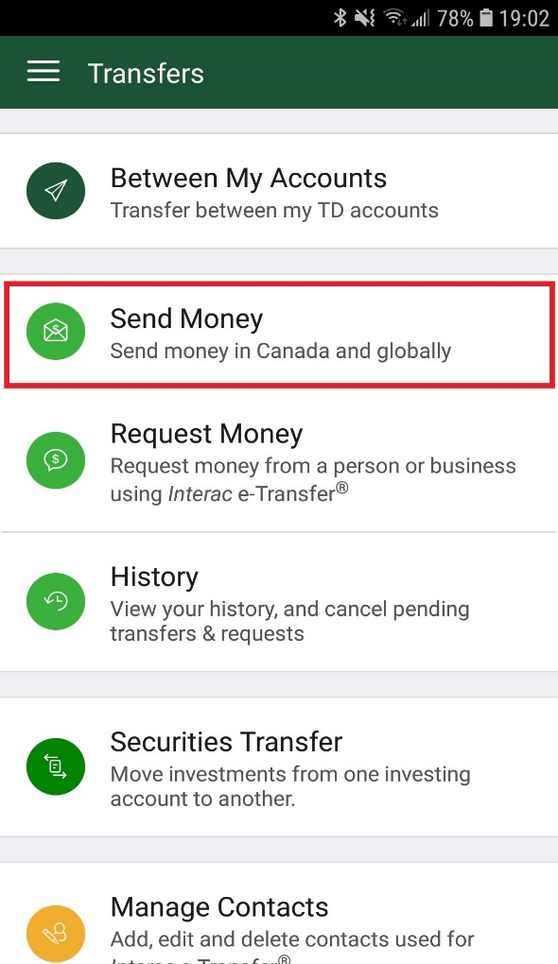

多伦多道明银行 
使用 “TD Canada” APP, 从 “Transfers” 屏幕, 点 “Send Money”

Slide 7
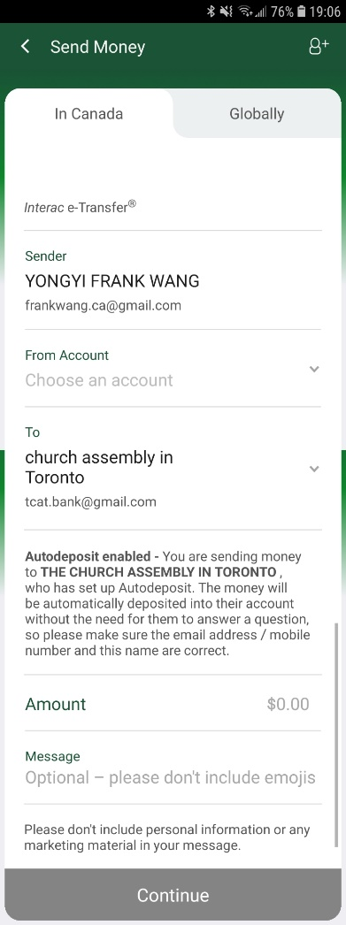
多伦多道明银行 
选择提款账户
确定
tcat.bank@gmail.com 是接收者电邮地址
输入奉献数目

Slide 8
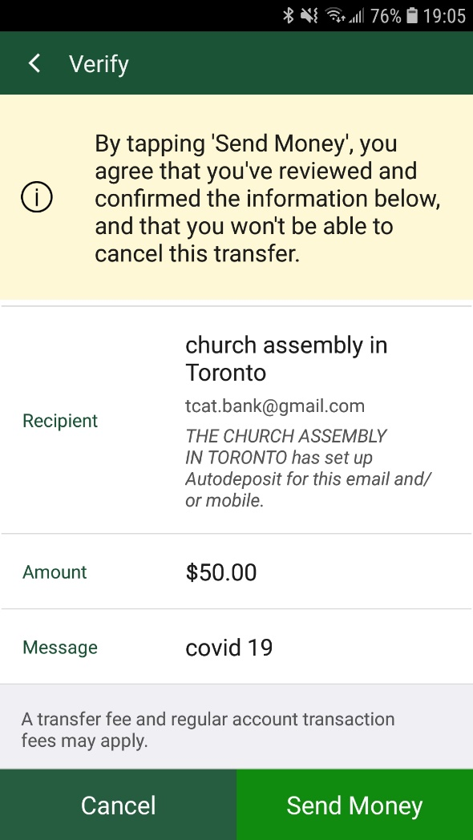
多伦多道明银行 
再确认一次一切正确后点 “Send Money”

Slide 9

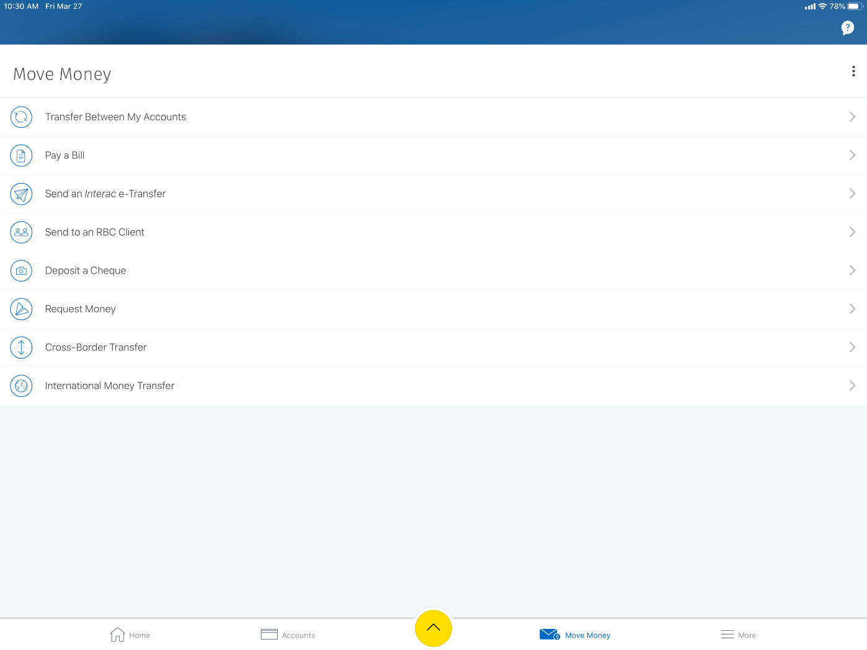
加拿大皇家银行 
使用 “RBC Mobile” app, 从 “Move Money” 屏幕, 点 “Send an Interac e-Transfer”

Slide 10
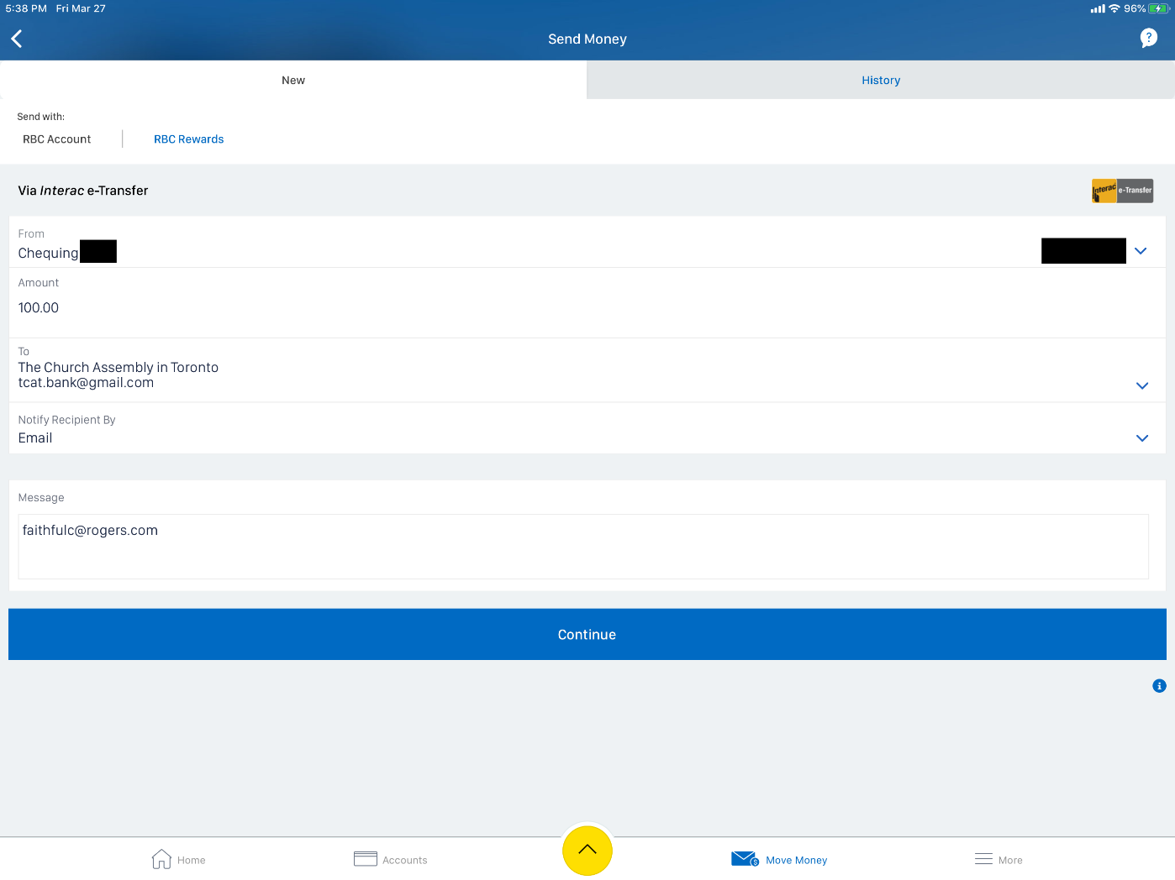
加拿大皇家银行 
选择提款账户
输入奉献数目
输入您电邮址以接收奉献收据
确定
tcat.bank@gmail.com 是接收者电邮地址

Slide 11
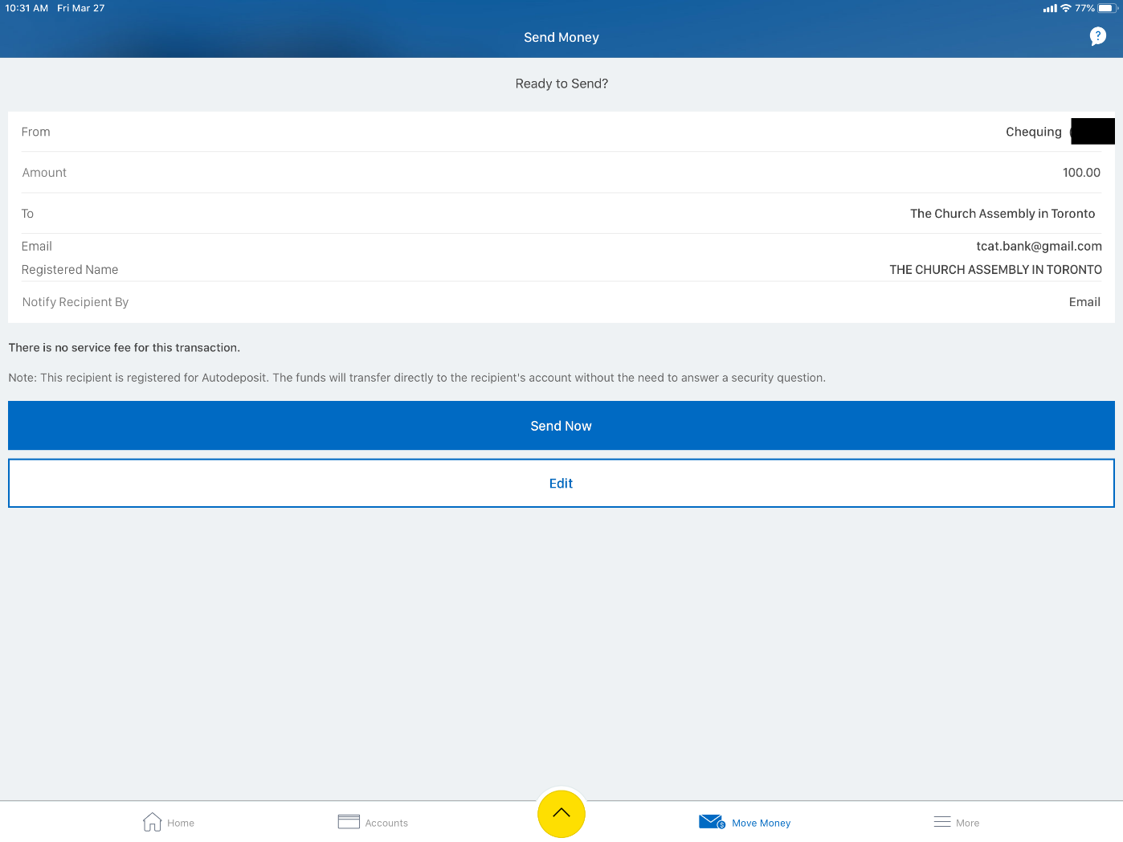
加拿大皇家银行 
再确认一次一切正确后点 “Send Now”

Slide 12

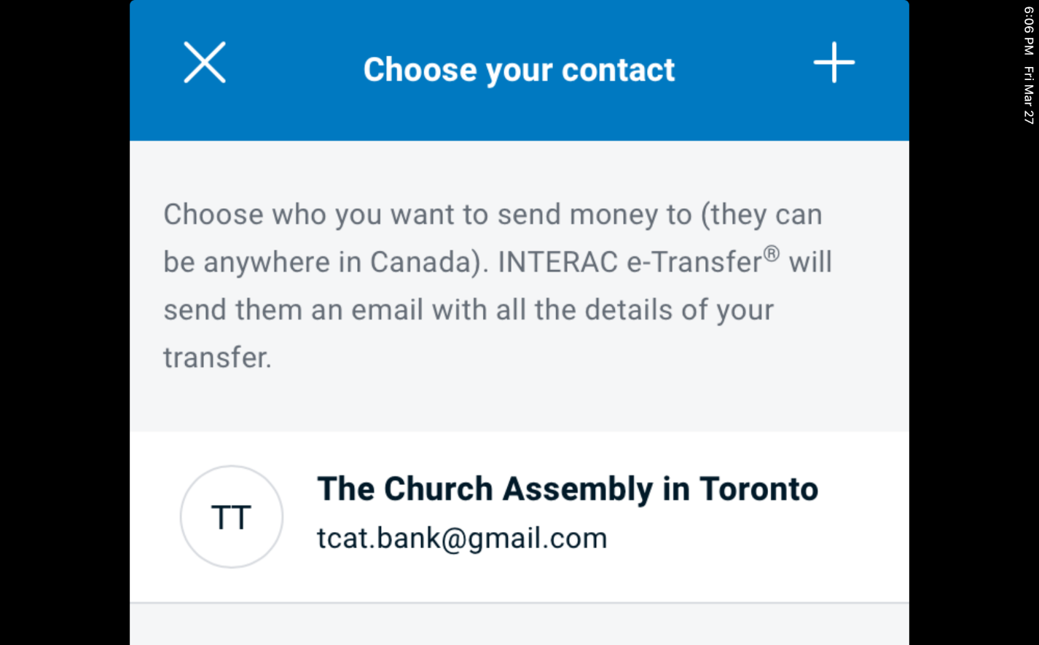
满地可银行 
使用“BMO Mobile Banking” app, 从“Pay & Transfer”
屏幕, 点 “INTERACT E-TRANSFER”
加上 / 选择 tcat.bank@gmail.com 为联系人

Slide 13
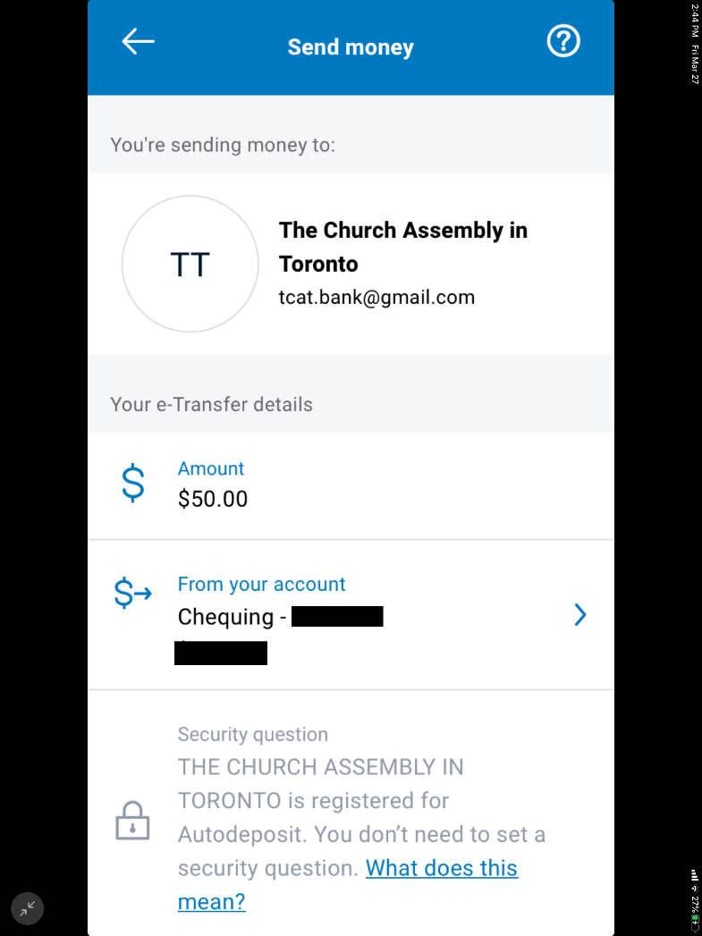
满地可银行 
输入奉献数目
选择提款账户

Slide 14
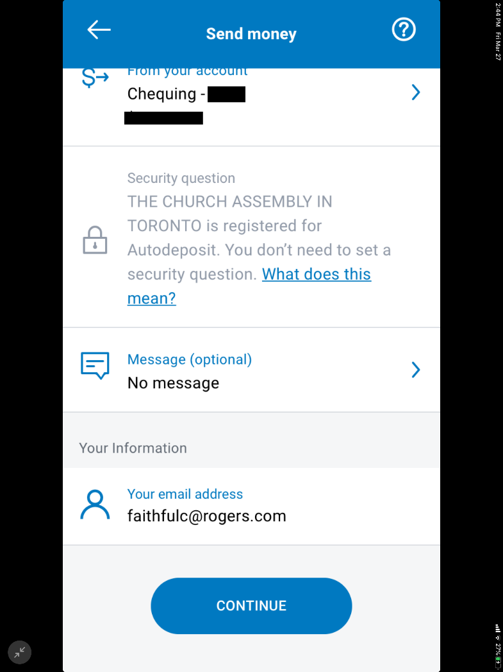
满地可银行 
输入您电邮地址
以接收奉献收据

Slide 15
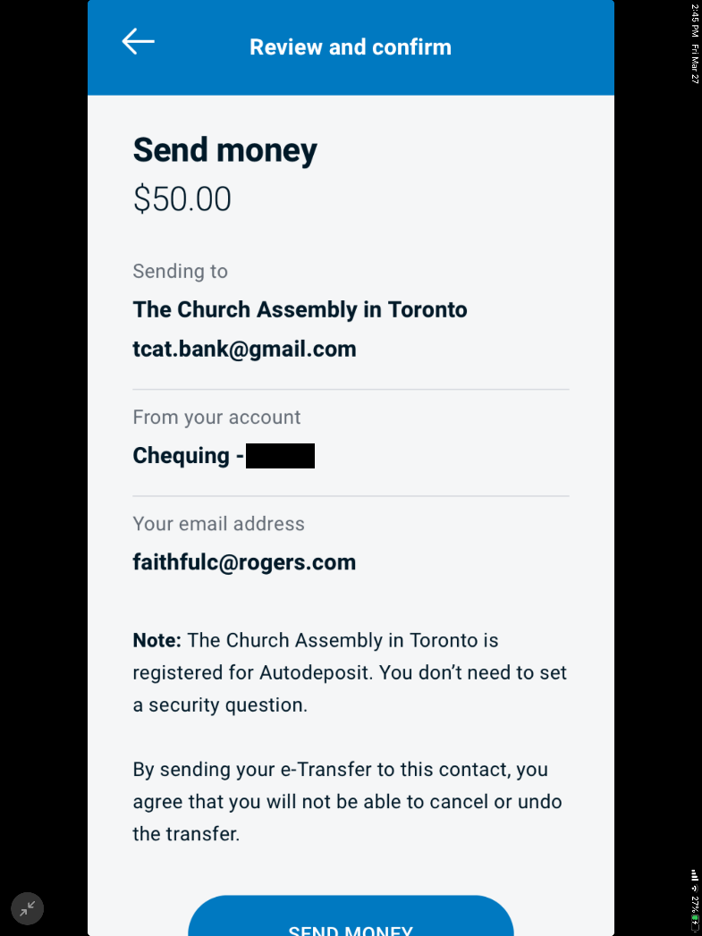
满地可银行 
再确认一次一切正确后点
“Send Money”

Slide 16

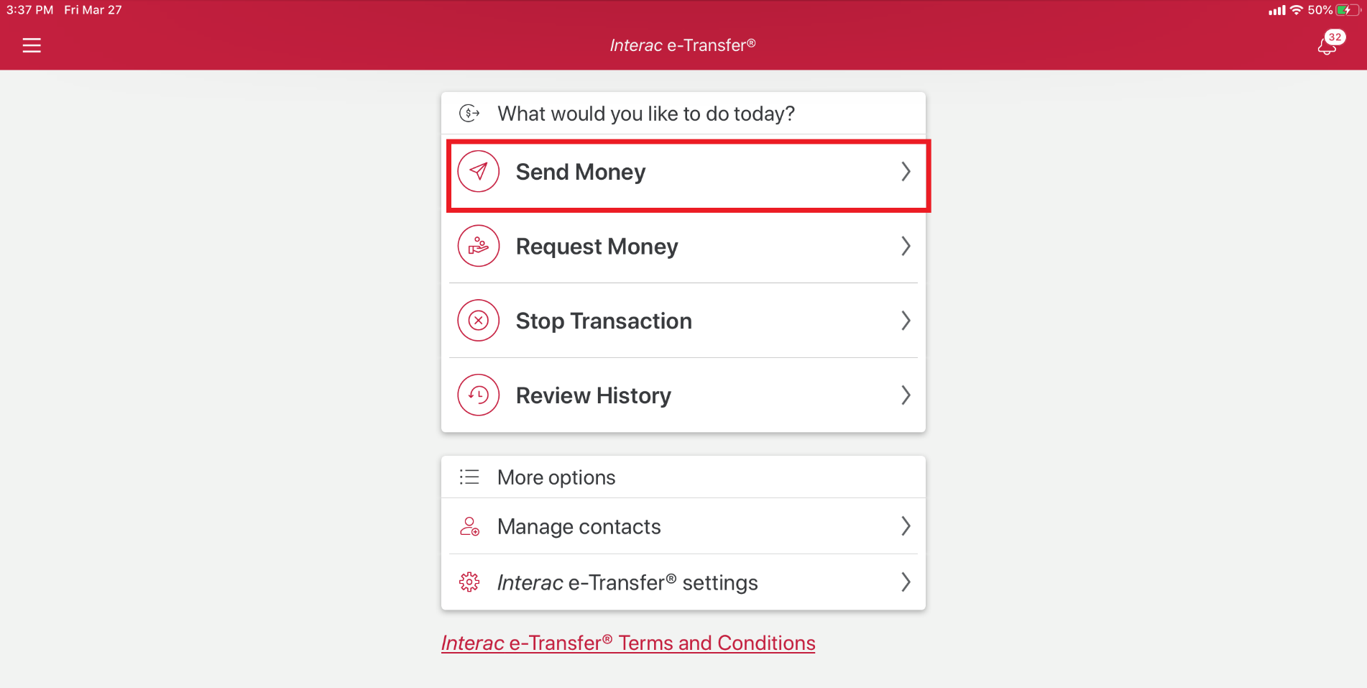
加拿大帝国商业银行 
使用“CIBC Mobile Banking” app,
从“Interac e-Transfer”屏幕,
点 “Send Money”

Slide 17
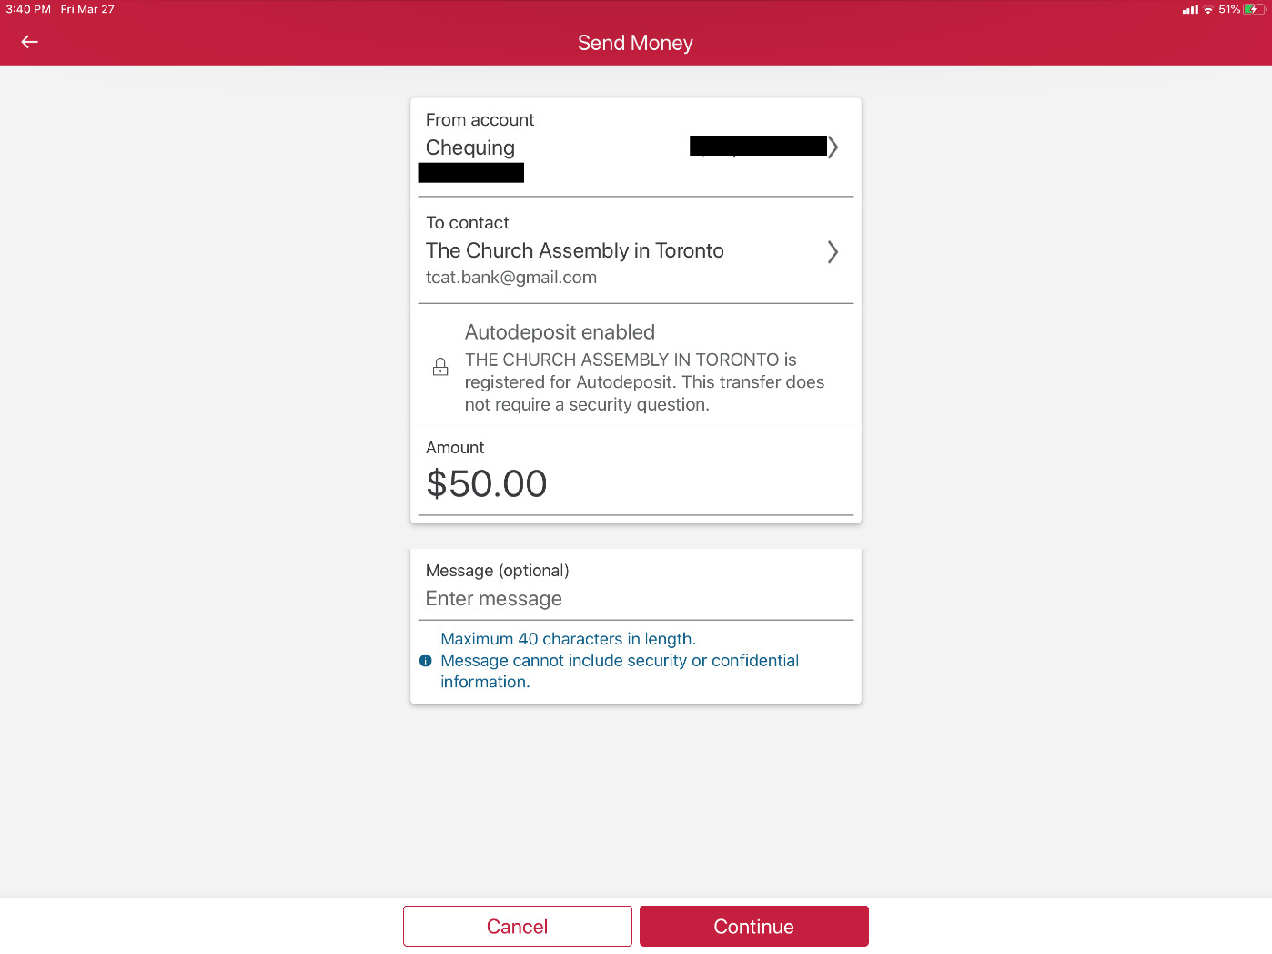
加拿大帝国商业银行 
选择提款账户
输入奉献数目
确定
tcat.bank@gmail.com 是联系者电邮地址
再确认一次
一切正确后点
“Continue”

Slide 18
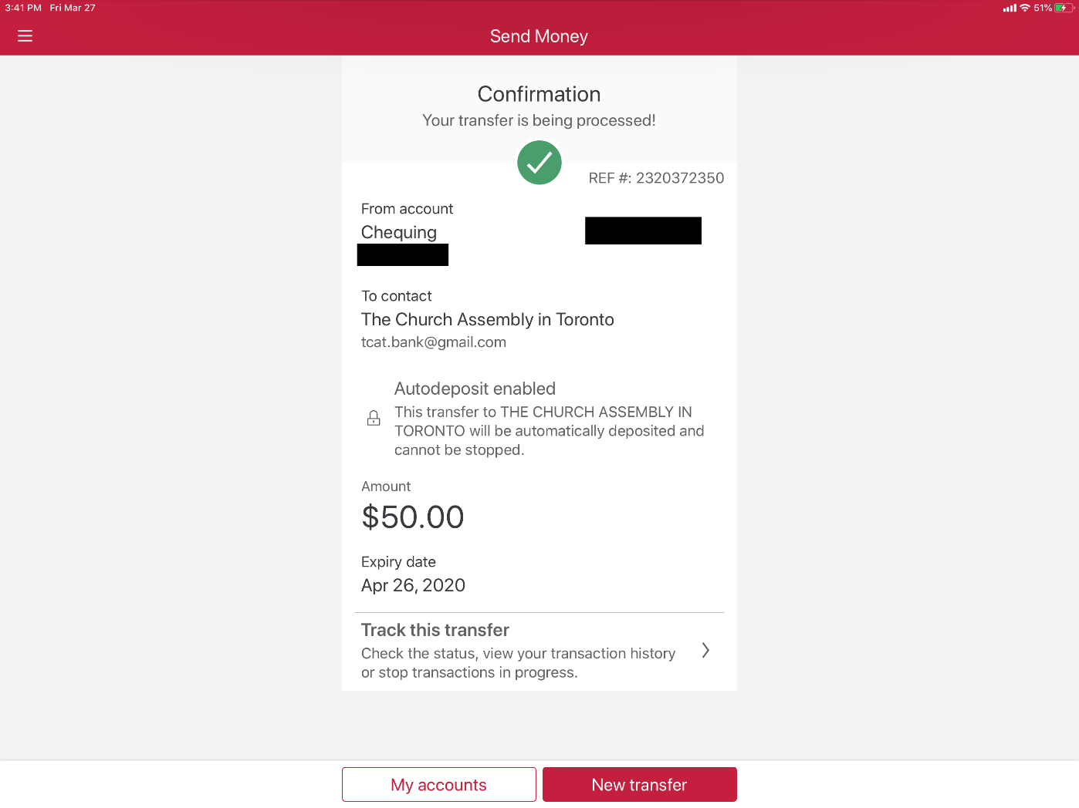
加拿大帝国商业银行 
确认完成

Slide 19

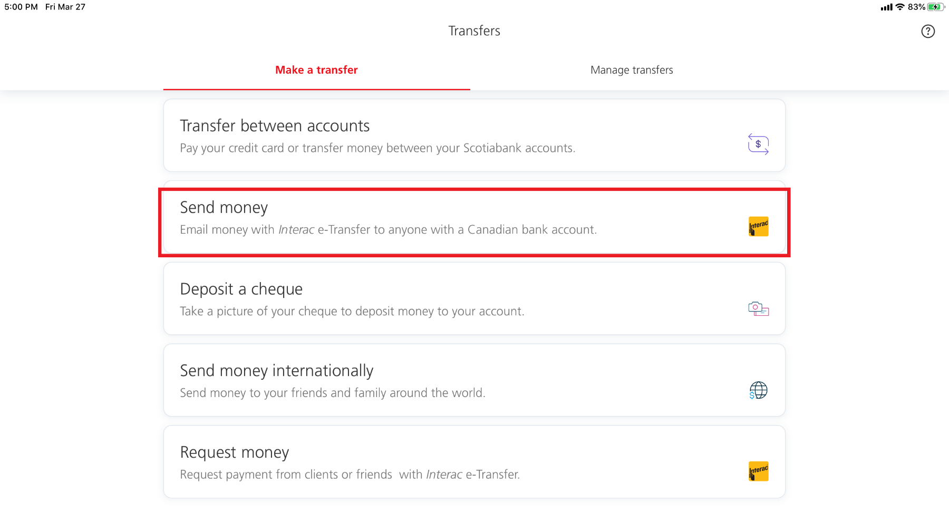
加拿大丰业银行 
使用“Scotiabank” app,
从 “Transfers” 屏幕,
点 “Send money”

Slide 20
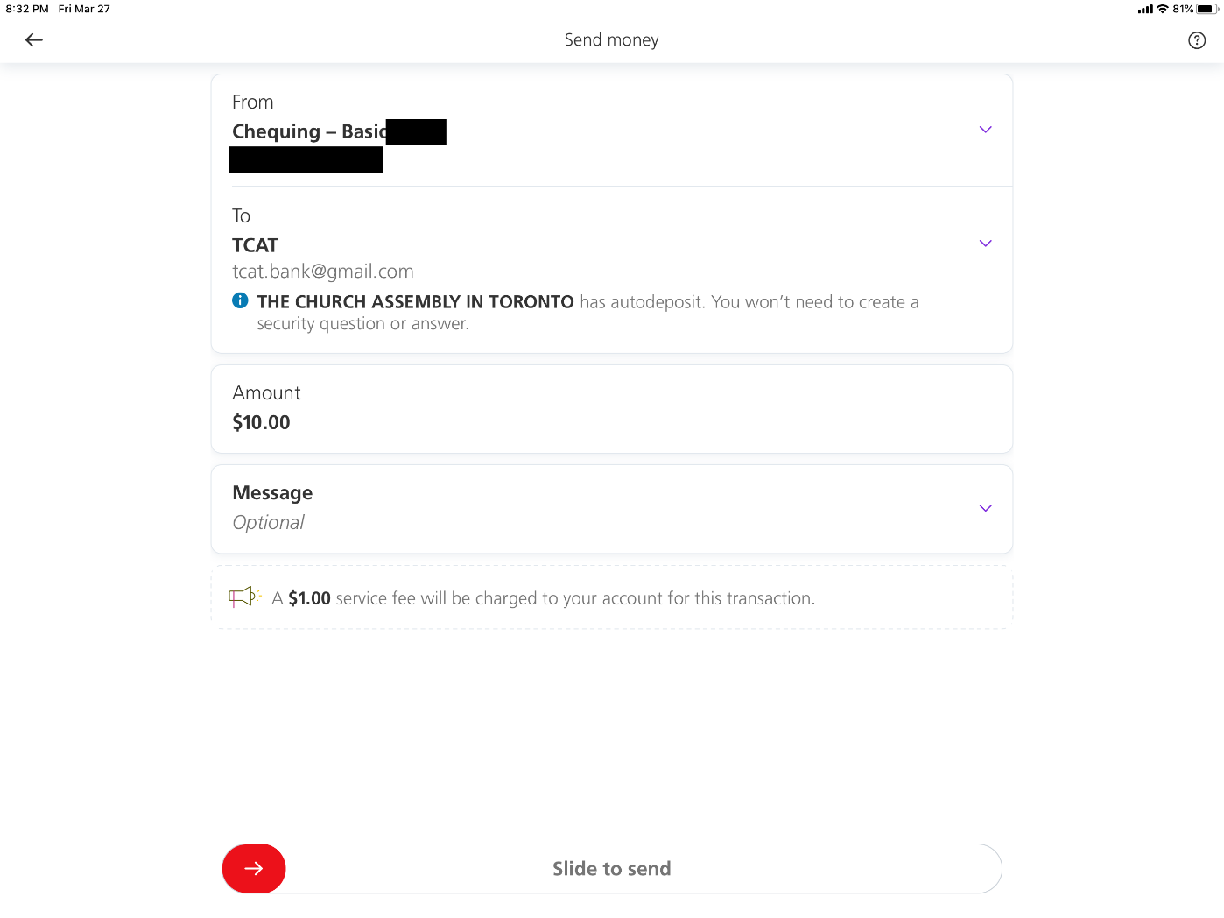
加拿大丰业银行 
选择提款账户
输入奉献数目
确定
tcat.bank@gmail.com 是接收人电邮地址
再确认一次
一切正确后,
从左滑到右发送

Slide 21
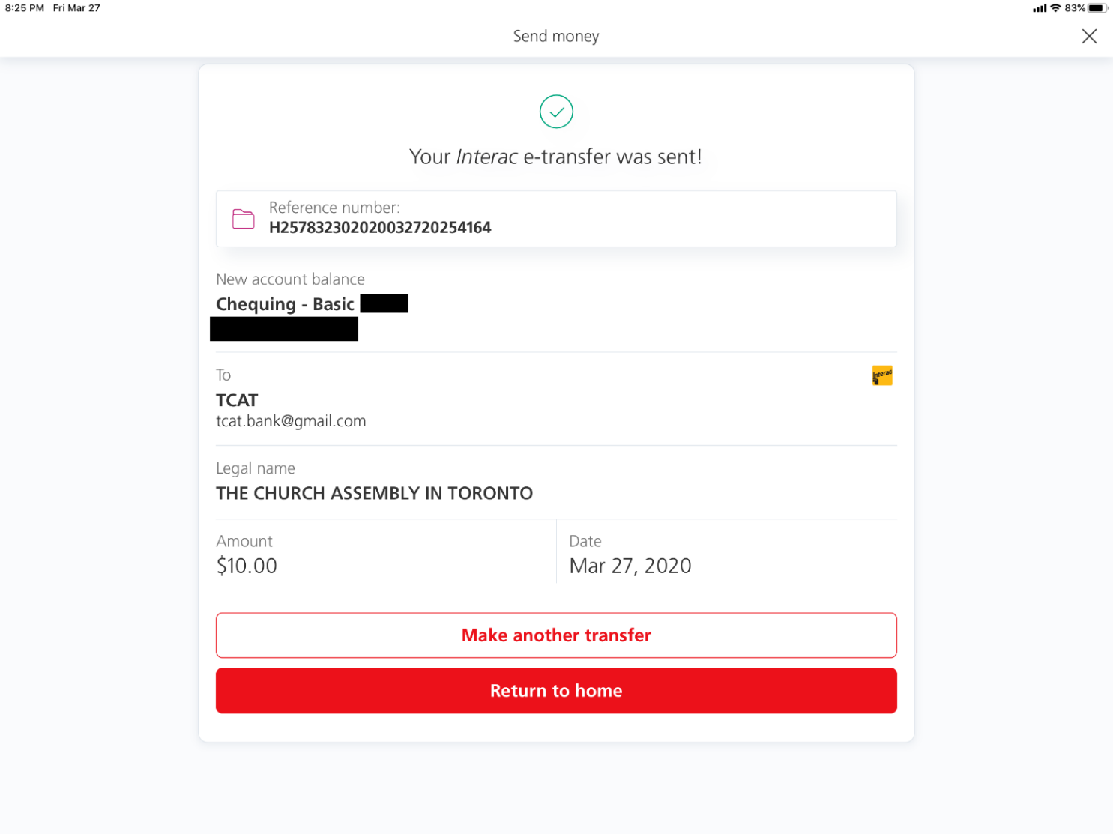
加拿大丰业银行 
确认完成

Slide 22
蒙福的机会
我们亲爱的神今天所赐给我们的，是个一生难逢的机会。
不! 更准确的说，是个千载难逢的机会。一个亲历祂那亲密的同在，那驱尽所有恐惧忧虑的同在的机会。一个经历永生神作居所，那永久的膀臂在我们以下的机会。
我们既蒙了大福，在祂里得着平安、喜乐、稳妥，我们也得看见我们周围的需要，来向主说：“主，我在这里，愿有人今日从我得祝福。”祂祝福我们，为要许多人因我们蒙福。愿我们没有一位将来后悔今天错过这个上好的机会。

